Slide 1
Séance 4 – B2+
Matisse et Picasso

Slide 2
Quelques corrections
Il pourrait la convaincre à faire n’importe quoi.
Si elle l’avait vu avec une autre femme, ça l’aurait devenue folle de jalousie.
Fernande a commencé de cueillir des baies.
Elle avait peur de qu’il cherchait une autre femme comme modèle pour son travail.

Slide 3
Quelques corrections
Au chemin du bateau-lavoir, il a croisé une très belle femme.
C’était le jour où il achèverait sa plus belle œuvre.
Ils sont partis pour prendre son petit-déjeuner.
Les fleurs dans les allées montraient ses couleurs vives.
Il lui a persuadé d’appeler cette peinture « Les demoiselles d’Avignon ».

Slide 4
Les pronoms compléments
 | Singulier | Pluriel
Pronoms directs | Le La | Les
Pronoms indirects | Lui | Leur

Slide 5
Les auxiliaires
Fernande …… descendu l’escalier pour prendre son petit-déjeuner.
Ensemble elles ….. promenées dans les rues du village.
Après ….. lavé le visage, ils sont rentrés chez eux.
Ce jour-là, il …… resté plus que d’habitude au Lapin agile.
Il …… entré dans le lieu des artistes et des peintres.

Slide 6
Les auxiliaires
La majorité des verbes se conjuguent avec l’auxiliaire « avoir » aux temps composés.
Certains verbes se conjuguent toutefois avec l’auxiliaire « être ». Ce sont des verbes perfectifs (mais pas tous): naître, mourir, entrer, sortir…
Certains verbes ont deux auxiliaires, selon leurs compléments: Ex: Fernande est descendue au sous-sol / Fernande a descendu l’escalier pour aller au sous-sol.

Slide 7
Les auxiliaires
Tous les verbes transitifs se conjuguent avec l’auxiliaire « avoir ». Ex: J’ai mangé une pomme.
Tous les verbes pronominaux se conjuguent avec l’auxiliaire « être » Ex: Je me suis promené dans le petit jardin.
À la voix passive, tous les verbes se conjuguent avec l’auxiliaire « être ». Ex: La souris est mangée par le chat.

Slide 8
Les auxiliaires
Il … sorti de sa chambre.
Il … sorti des pièces de sa poche.
Le peintre … tombé de fatigue sur son lit.
Il … rentré chez lui.
Il … rentré sa voiture au garage.

Slide 9
Les temps du passé
L’imparfait présente une action en cours dans le passé, elle donne à voir l’événement dans son développement. Elle en donne une image vue de l’intérieur. Ex: « La Belle au bois dormait. Cendrillon sommeillait » (Verlaine)
Le passé simple donne une vision globale de l’événement. Les faits, délimités dans le passé, s’enchaînent les uns aux autres et semblent se raconter eux-mêmes. Ex: « Adrienne se leva. Développant sa taille élancée, elle nous fit un salut gracieux et rentra en courant dans le château. » (Nerval)

Slide 10
Les temps du passé
Le passé composé est à l’origine un temps du discours. L’action est vu depuis le présent de l’énonciateur, dans la mesure où l’événement touche ce présent. L’événement passé se prolonge par ses conséquences dans le présent de l’énonciateur. Ex: Jusqu’à présent, Paul n’a écouté que de la musique classique.
Mais le passé composé peut marquer la simple antériorité. Il concurrence donc le passé simple dans le récit et l’a presque entièrement remplacé. Ex: Il a acquis une bonne formation et a exercé une profession qui lui plaisait. Puis la guerre a éclaté.

Slide 11
Alternance imparfait/passé simple (ou passé composé)
Premier plan / Arrière-plan:
On dit habituellement que l’imparfait permet de présenter les circonstances, le décor, la toile de fond sur lesquels vont se dérouler les événements principaux relatés au passé simple.
Ex: « Nous sortîmes du bal, nous tenant par la main. Les fleurs de la chevelure de Sylvie se penchaient dans ses cheveux dénoués. […] Je lui offris de l’accompagner chez elle. Il faisait grand jour, mais le temps était sombre” (Nerval)
De la même façon, l’imparfait peut encore être employé pour renvoyer à un événement dont le déroulement est interrompu par un autre événement au passé simple.
Ex: « Deux coqs vivaient en paix: une poule survint, Et voilà la guerre allumée » (La Fontaine, « Les deux coqs »)

Slide 12
Concordance des temps
Imparfait de discours indirect:
On utilise l’imparfait pour transcrire la parole ou la pensée d’un personnage dans un contexte narratif au passé.
Ex: « La dame au nez pointu répondit que la terre Était au premier occupant. » (La Fontaine)
Le plus-que-parfait d’antériorité:
Pour exprimer un fait antérieur à un autre fait évoqué à l’imparfait (mais aussi au passé simple ou composé).
Ex: Paul a perdu/perdit le livre qu’il avait acheté.

Slide 13
Concordance des temps
Le futur dans le passé:
Dans un contexte au passé, le conditionnel se substitue, pour évoquer l’avenir, au futur simple.
Ex: Il m’écrivit qu’il partirait seul en vacances.

Slide 14
Imparfait et passé simple/composé
Fernande et Picasso ………(passer) deux heures dans l’atelier, jusqu’à ce qu’ils aient faim.
Elle …… (trouver) un chien qui …… (manger) des myrtilles [actuellement / quelques temps auparavant]
Quand il …… (sortir) du bistrot, il …… (réaliser) qu’il …… (oublier) son café froid sur la table.
Malgré quelques imperfections, Picasso …… (être fier) de son nouveau style.

Slide 15
Imparfait et passé simple/composé
Il …… (rentrer) au bateau-lavoir à vingt heures [ce soir-là / tous les jours].
Il …… (se lever) de son fauteuil, il …… (marcher) tout à vitesse et …… (aller) dans sa chambre.
Quand Picasso …… (se lever) du lit, le parquet …… (craquer) et des cloportes …… (courir) se mettre à l’abri entre les lattes.
Dehors, il …… (voir) un bateau qui …… (être) en train de descendre le fleuve.
Il …… (examiner) son œuvre…… (pendant/depuis?) 30 minutes, quand Max Jacob …… (venir) le voir.

Slide 16
Matisse et Picasso
(1906-1916)

Slide 17
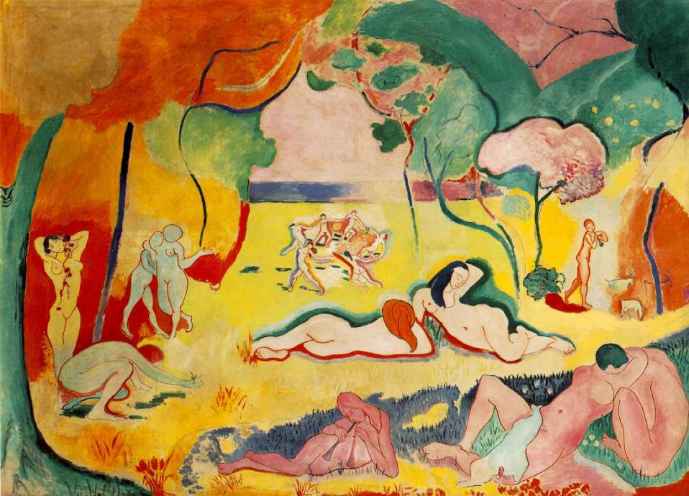

Slide 18
L’accord des adjectifs de couleur
Certains arbres de Matisse ont des teintes … (cerise)
Les brins d’herbe te paraissent plutôt ... (bleu nuit) ou ... (bleu marine)?
Les teintes ... (jaune) dominent dans le tableau.
Il y a également beaucoup de teintes ... (rouge) et ... (orange) sur les bords du tableau.
Ce qui me plaît beaucoup ce sont les branches ... (vert clair)

Slide 19
Les règles d’accord des adjectifs de couleur
Les adjectifs de couleur s’accordent en genre et en nombre avec le nom qu’ils qualifient.
Ex: une blouse blanche.
Lorsque ces adjectifs sont issus de noms, ils s’accordent ou non selon leur degré d’adjectivation:
Ex: Des pantalons marron et des chemisiers cerise. Des jupes orange, des robes crème, des pulls abricot.
MAIS: écarlate, fauve, mauve, pourpre, rose, vermeil s’accordent. Ex: des couleurs fauves.
Les adjectifs de couleur ne s’accordent pas s’ils sont déterminés par un autre adjectif ou par un nom.
Ex: Des costumes bleu clair = des costumes d’un bleu clair

Slide 20
L’accord des adjectifs de couleur
Certains arbres de Matisse ont des teintes … (cerise)
Les brins d’herbe te paraissent plutôt ... (bleu nuit) ou ... (bleu marine)?
Les teintes ... (jaune) dominent dans le tableau.
Il y a également beaucoup de teintes ... (rouge) et ... (orange) sur les bords du tableau.

Slide 21
L’accord des adjectifs de couleur
Ce qui me plaît beaucoup ce sont les branches ... (vert clair)
Je préfère les troncs ... (vert foncé), ils apportent de l’équilibre à la toile
Ces silhouettes ... (rose) sont très bizarres
Elles sont même ... (rose saumon)

Slide 22
Celle de devant a des teintes … (mauve).
Il y a une surface … (bleu) au fond du tableau. Ce doit être la mer.
Les couleurs ... (marron) sont totalement absentes du tableau, bizarrement.
Ni aucune nuance ... (gris)!
Ce sont vraiment des couleurs ... (fauve)
J’aime les ... (bleu foncé) de Matisse

Slide 24
Interpréter un tableau
On dirait que + ?
J’ai l’impression que + ?
Il semble que + ?
Faire écho à
Rappeler
Faire penser à
Ressembler à

Slide 25
C’est un pot de peinture jeté à la face du public!
Les procédés expressifs

Slide 26
Les procédés expressifs
Le découpage: C’est for-mi-dable
L’allongement: Bravoooo, c’est fformidable!
L’accent d’intensité: C’est FORmidable!
La hauteur de la voix: Mais c’est formidable!

Slide 27
Mais il est horrible ce tableau! Quelle horreur!
Ah non! Moi je le trouve magnifique! Qu’est-ce que c’est beau!
Je n’aime pas du tout! C’est affreusement laid.
Je suis bien d’accord. On dirait qu’il l’a peint avec ses pieds!
Mais vous êtes complètement fous! C’est un véritable chef-d’œuvre!
Ouais c’est ça! Tu vas quand même pas me dire que c’est beau?

Slide 28
Mais si, c’est merveilleux!
Arrête! C’est absolument sinistre!
C’est vraiment affligeant d’entendre des choses pareilles!
Allez, ça suffit on s’en va!
Ouais t’as raison. Une magnifique exposition, tu parles!

Slide 29
Les tons
Matisse fait une nouvelle exposition au Salon d’Automne.
- Information
- Joie
- Mécontentement
- Etonnement
- Ironie

Slide 30
Les interjections
- Alors?
- Parfait!
- Bravo!
- Bof…
- Coucou!
- Ah! Enfin!
Vous ici?
Eh oui!
Ça alors!
Dommage! Tant pis!
Oh non! Tant mieux!
Ras le bol!
Ah bon?
Stop! Ça suffit!
D’accord, d’accord…
Chapeau! Vraiment!
Merci, merci!
S’il vous plaît?
Voilà! Voilà! J’arrive!
Merde et merde!
Pardon?
Oh! Pardon, pardon!

